Slide 1

Belezas de Minas gerais 1
BRASIL

Slide 2
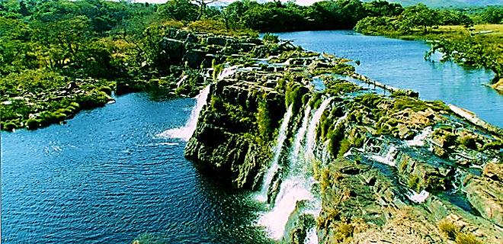
Cachoeiras de Rio Acima

Slide 3
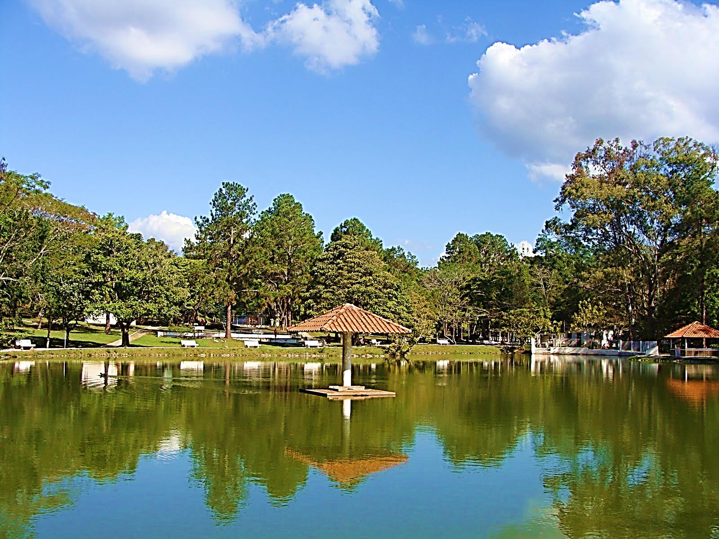
Cambuquira

Slide 4
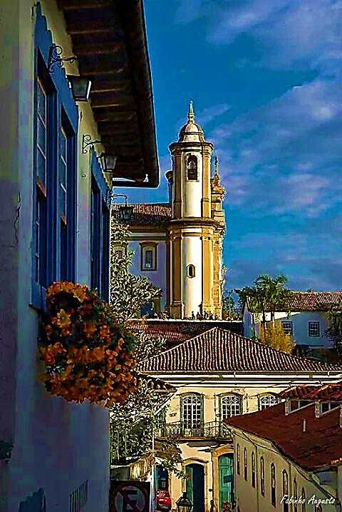
Arte colonial mineira

Slide 5
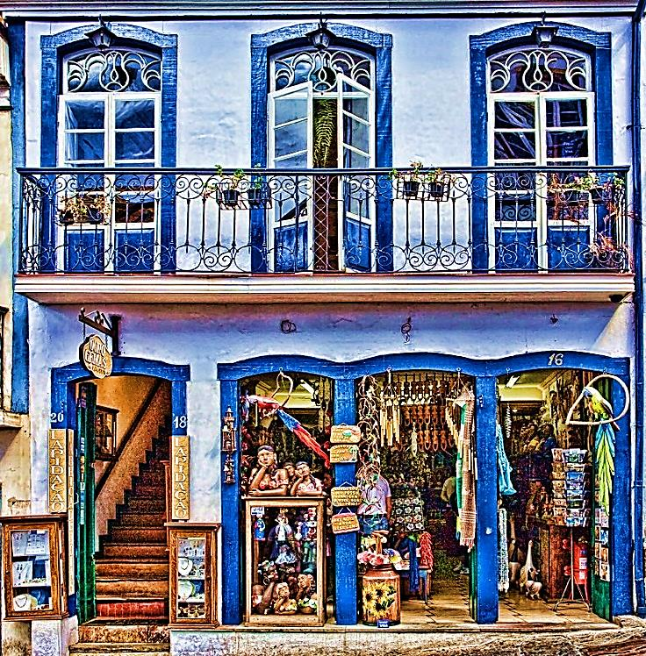

Slide 6
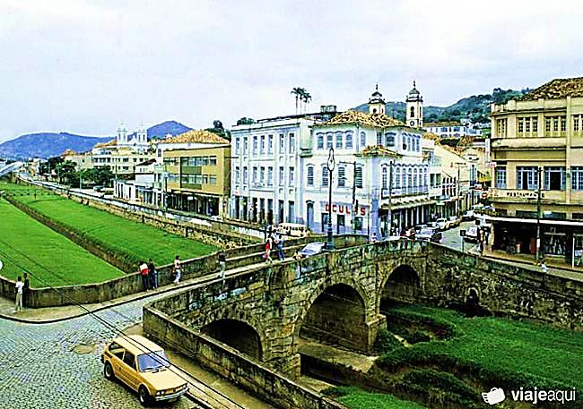
São João del Rey

Slide 7
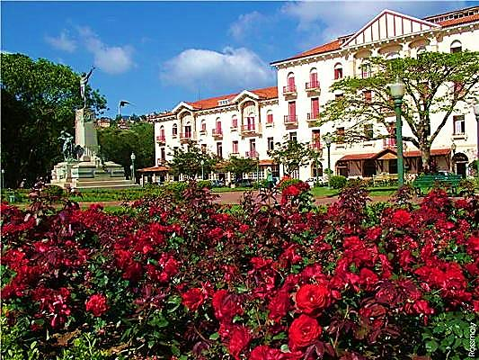
Grande Hotel de Poços de Caldas

Slide 8
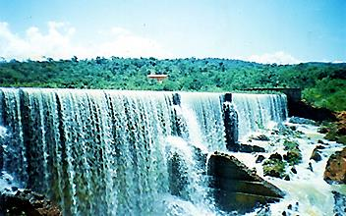
Represa Grão Mogol

Slide 9
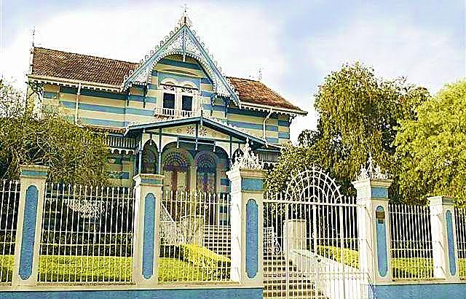
Instituto Moreira Sales – Poços de Caldas

Slide 10
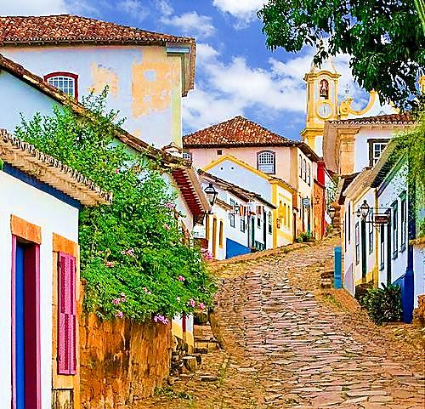
Tiradentes

Slide 11
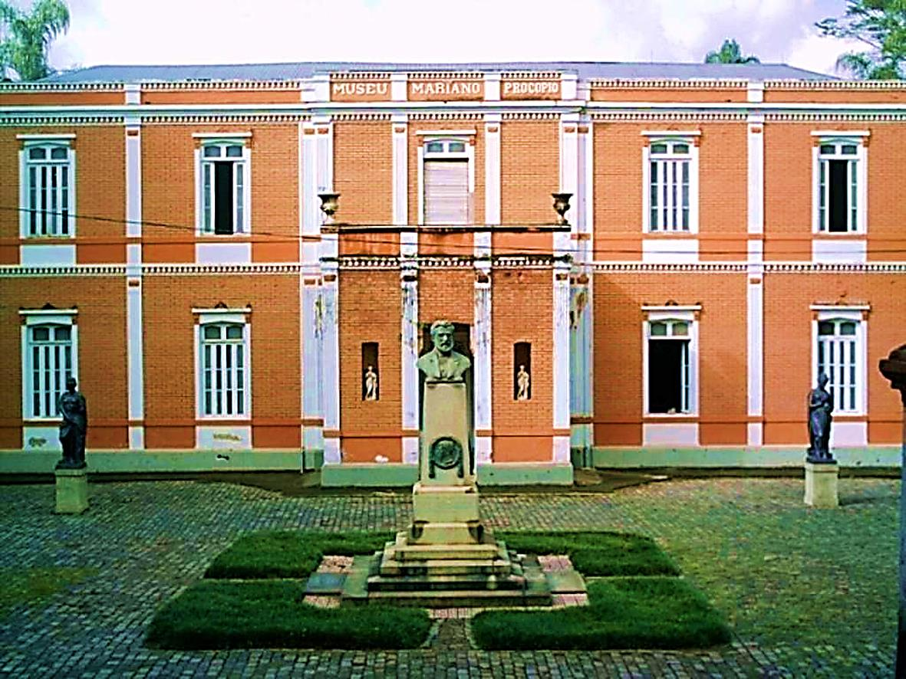
Museu Mariano Procópio – Juiz de Fora

Slide 12
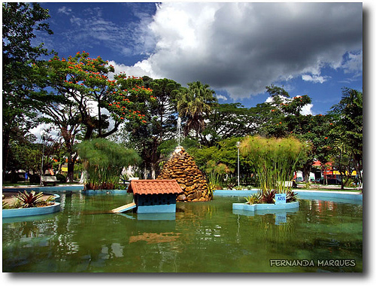
Lambari

Slide 13
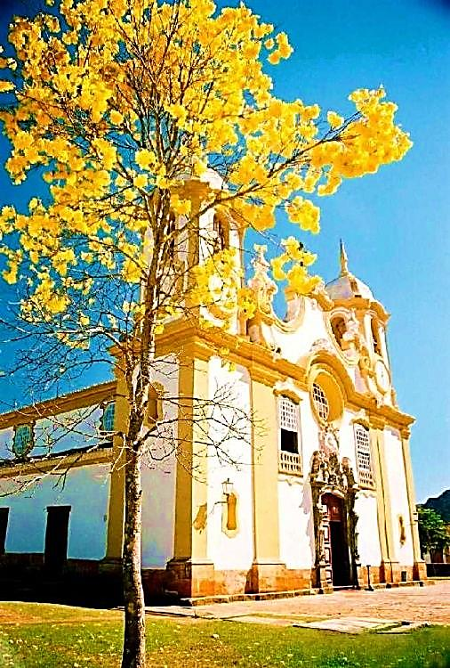
Tiradentes

Slide 14
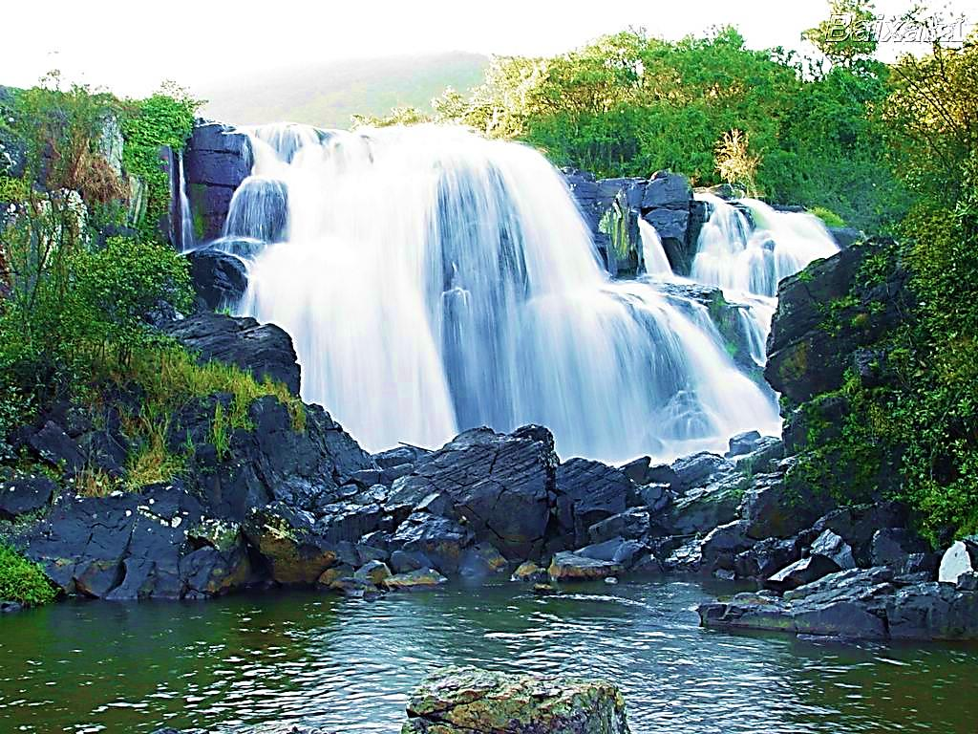
Véu de noiva – Poços de Caldas

